Slide 1
FRONT END
< / >
Grupo 1
Bernardo Loureiro
Carlos Thiago
João Pedro Alencar
Luahn kayê
Lucca Lanzellotti
Vitor Farini

Slide 2
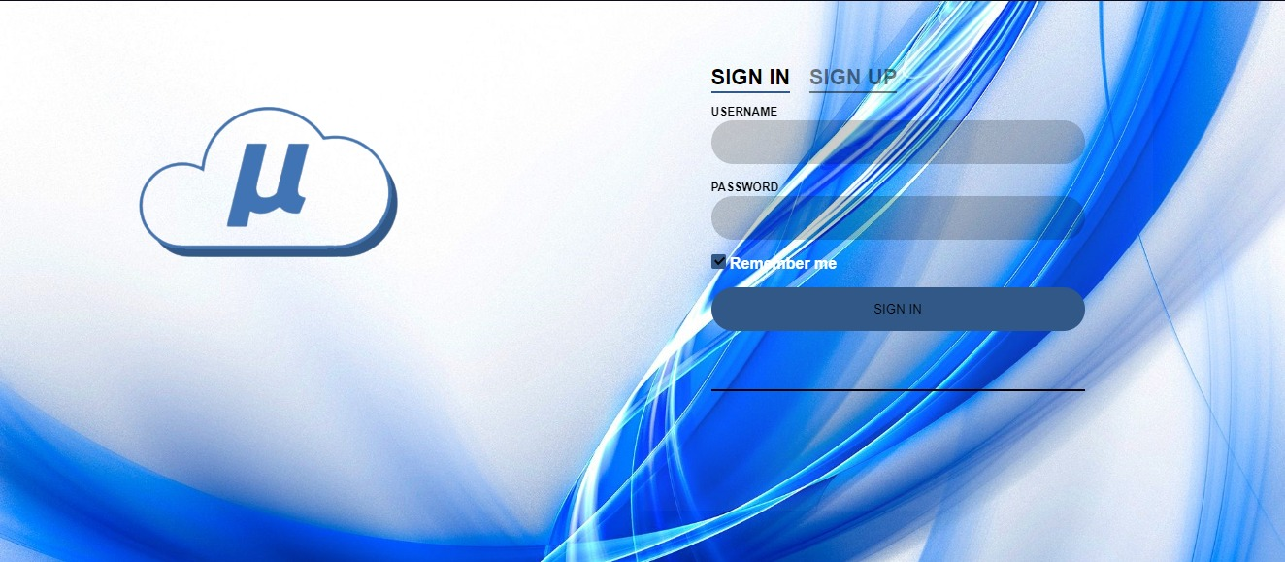
Título
Logar no sitema
Descrição
O usuário deverá entrar com seu email corporativo e senha, ambos utilizados no cadastro
Atores Primários
Usuários internos de diversos setores da empresa
Pré Condição
O usuário deverá acessar o site do sistema. A página inicial do site do sistema é a tela de login com o campo e mail e senha vazios. O usuário deverá preencher seu e mail e senha cadastrados e clicar no botão de login.
Pós Condição
Após o login o usuário terá acesso somente as opções de telas a ele permitidas
Fluxo Principal
O Login é aceito e o usuário é redirecionado para uma página principal, onde ele poderá ver todas as suas opções de navegação.
Fluxo Alternativo
O Login não é aceito, aparecendo uma mensagem de usuário ou senha inválidos e retornando para a tela de Login, para que o usuário possa tentar logar novamente.
< / >
Grupo 1

Slide 3
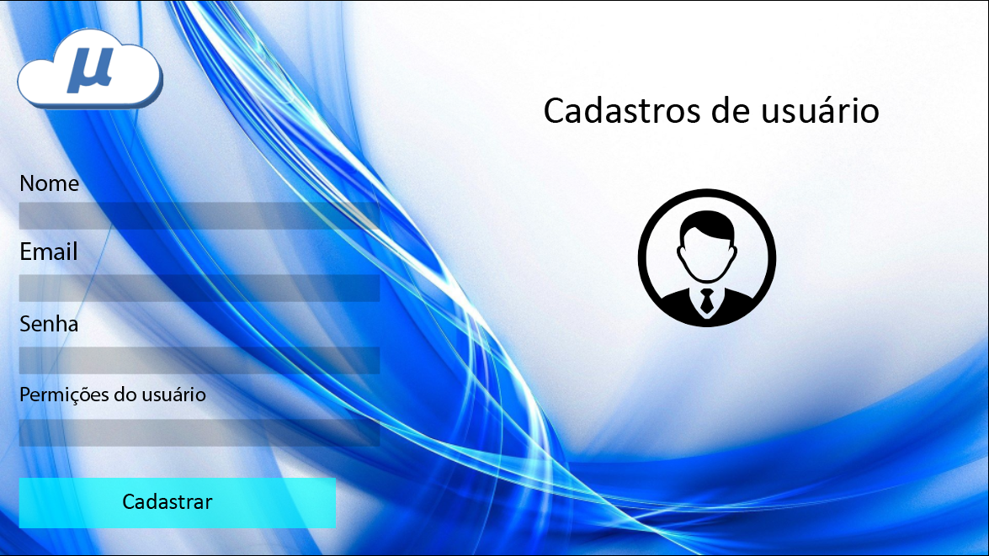
Título
Cadastrar usuário
Descrição
O administrador de posse das seguintes informações: Nome, email corporativo, senha e permissões, irá realizar o cadastro de cada usuário do sistema.
Atores Primários
Administrador do sistema
Pré Condição
O usuário administrador deverá estar logado no sistema. Na seção cadastro, o administrador deverá entrar com os dados dos usuários
Pós Condição
Após o cadastro do usuário, o sistema deverá voltar para a página inicial
Fluxo Principal
Após clicar no botão cadastrar, o administardor recebe uma mensagem de cadastro efetuado com sucesso e após apertar ok o administrador retorna para a página principal.
Fluxo Alternativo
O cadastro não é aceito, aparecendo uma mensagem de erro, retornando para a página de cadastro novamente.
< / >
Grupo 1

Slide 4
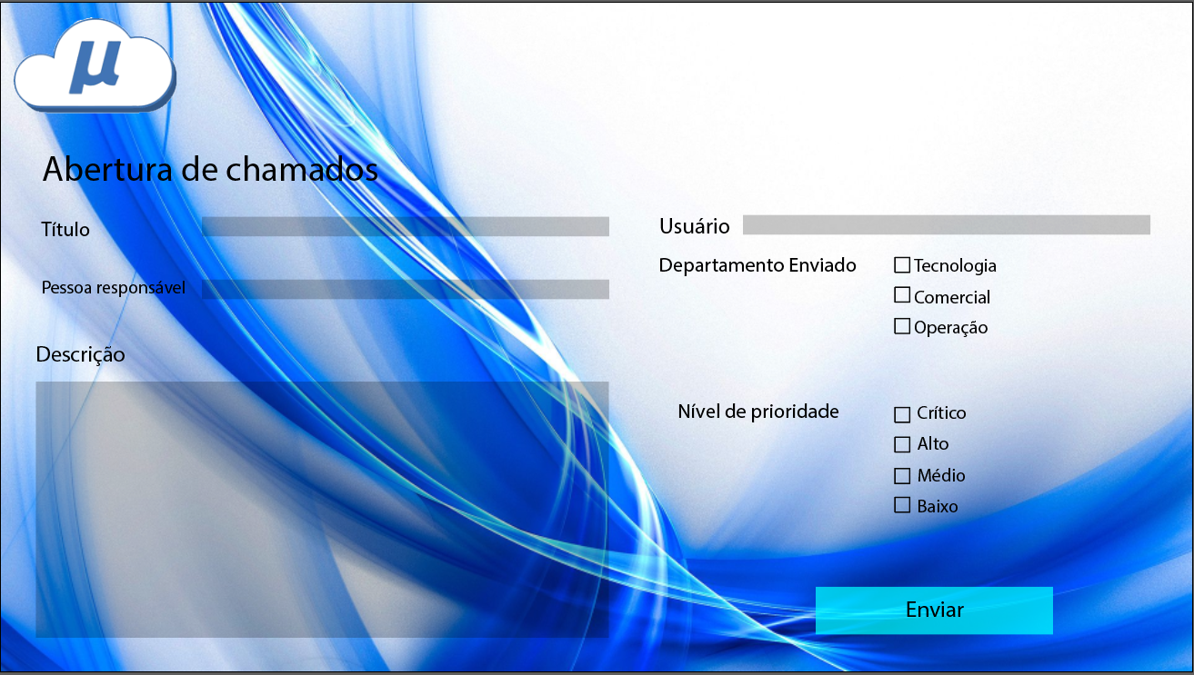
Título
Abrir Chamado.
Descrição
O usuário clica na seção de abrir chamado para registrar um novo chamado.
Atores Primários
Usuários de diversos setores da Microméros cadastrados no sistema.
Pré Condição
O usuário deverá estar logado no sistema. Na seção abertura de chamados, o usuário deverá preencher o título do chamado, a pessoa responsável, usuário que abre o chamado, o departamento que será enviado, o nível de prioridade e a descrição do chamado.
Pós Condição
Após clicar no botão enviar, o usuário recebe uma mensagem de sucesso ou erro e é redirecionado para a página principal novamente.
Fluxo Principal
Após clicar no botão enviar o usuário recebe uma mensagem de sucesso e o mesmo é redirecionado para a página principal novamente.
Fluxo Alternativo
Por algum erro do sistema, o chamado não consegue ser enviado, o usuário recebe uma mensagem de erro e após clicar no botão de ok, o usuário é redirecionado para a página principal.
< / >
Grupo 1

Slide 5
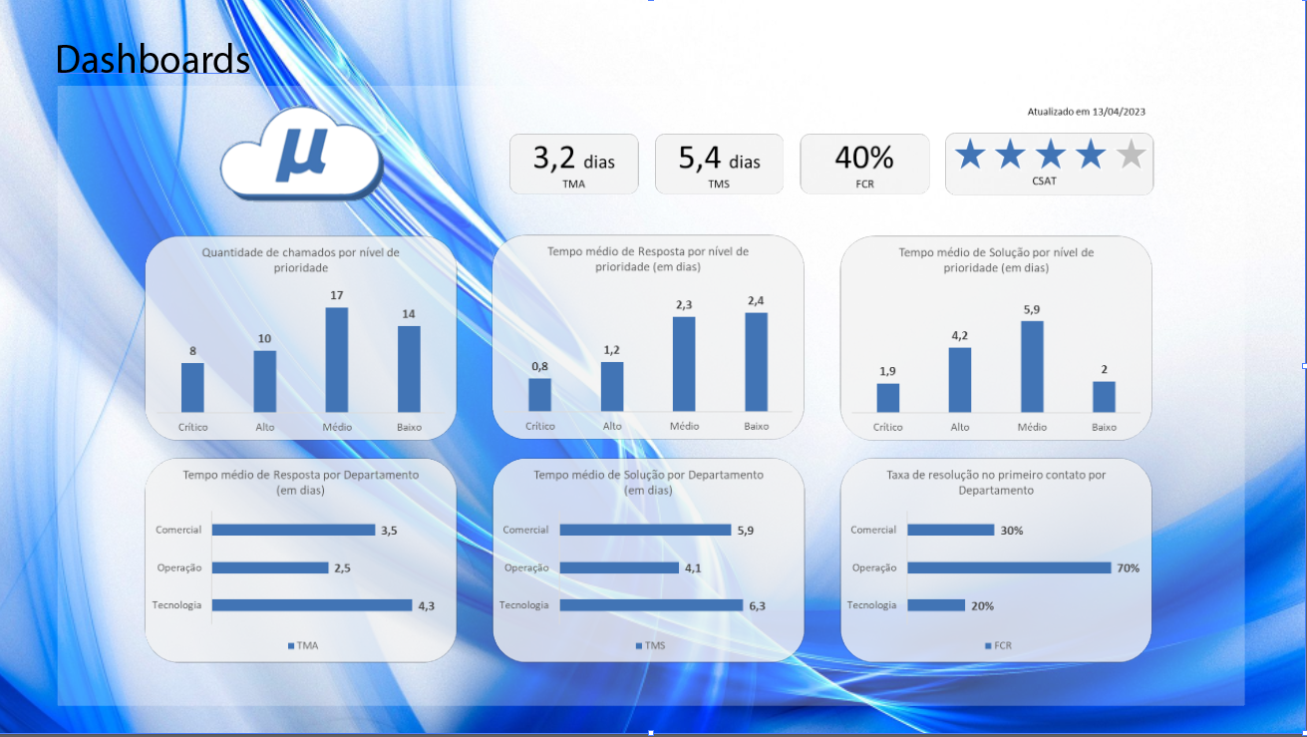
Título
Visualizar Dashboard
Descrição
O usuário clica na seção de Dashboard, a fim de visualizar suas métricas.
Atores Primários
Usuários de diversos setores da Microméros cadastrados no sistema.
Pré Condição
O deverá estar logado no sistema. O usuário deverá clicar na seção Dashboard
Pós Condição
Caso existam informações disponíveis no banco de dados, serão apresentados gráficos e análises na página do Dashboard
Fluxo Principal
Após entrar na seção de Dashboard o usuário visualizará os diversos gráficos, relativos as métricas disponíveis para ele.
Fluxo Alternativo
Se o banco de dados não possuir informações sobre determinadas métricas, o gráfico correspondente não será exibido
< / >
Grupo 1

Slide 6
MISSÃO
< / >
Grupo 1
O software tem como missão principal atender a chamados do público interno.
REQUISITOS FUNCIONAIS
. RF1 O sistema deve ter controle de acesso de usuários, como login e senha e níveis de acesso para cada usuário. Após login no sistema o usuário deve ser direcionado para uma página de menu, a qual será diferente de acordo com o nível de usuário.
.RF2 O sistema deve possuir níveis de usuários:
- Usuário geral: pode abrir chamados.
- Usuário administrador do sistema. O administrador terá como principal função(adicionar ou excluir usuários e definir o nível de cada usuário.
- Usuário a nível de tomada de decisão(Gerencia e Diretoria).
. RF3 O sistema deve guardar informação em Log
.RF4 O sistema deve definir o nível de criticidade do chamado(Critico,Alto,Médio e Baixo). O chamado pode ter como status aberto, expirado, finalizado. Os chamados em aberto são aqueles chamados que ainda não foram solucionados ou a solução está em andamento. O chamado expirado é aquele chamado que não foi solucionado, e o tempo de solução definido pela SLA foi esgotado. Para chamados expirados devemos colocar uma exclamação em vermelho para chamar a atenção do usuário. O chamado finalizado, é aquele chamado que foi concluído. Esses chamados devem ser convertidos em números para compor um dashboard, para que a diretoria possa ter métricas para tomadas de decisão na empresa.

Slide 7
< / >
REQUISITOS FUNCIONAIS
Grupo 1
.RF5 O sistema deve guardar chamados em aberto e atender o chamado no tempo acordado com o SLA, definido pela criticidade do chamado.
.RF6 O sistema deve guardar chamados em andamentos.
.RF7 O sistema deve guardar chamados finalizados.
.RF8 O sistema deve apresentar as informações em Dashboard.
-Tempo médio de resposta (TMA): é o tempo que leva para o primeiro agente responder a um chamado após a sua abertura.
-Tempo médio de solução (TMS): é o tempo que leva para um agente resolver um chamado desde a sua abertura até o seu fechamento.
-Taxa de resolução no primeiro contato (FCR): é a proporção de chamados que são resolvidos no primeiro contato entre o cliente e o agente.
-Taxa de satisfação do cliente (CSAT): é a medida de satisfação dos clientes com o serviço prestado pelo agente e pelo sistema de chamados.
-Número de chamados em aberto: é o número de chamados que ainda estão aguardando solução pelos agentes.
.RF9 O sistema deve ter como entrada nos chamados:
-Título
-Descriçao

Slide 8
< / >
REQUISITOS FUNCIONAIS
Grupo 1
.RF9 O sistema deve ter como entrada nos chamados:
-Título
-Descriçao
-Usuário
-Departamento Enviado
-Pessoa Responsável
-Criticidade

Slide 9
< / >
REQUISITOS NÃO FUNCIONAIS
Grupo 1
Disponibilidade:
.DS1 O sistema deverá ficar disponível conforme acordado na SLA.
Usabilidade
.US1 A tela de apresentação do menu deve conter apenas as opções pertinentes para cada usuário.
Plataforma
.PL1 O sistema deverá ser desenvolvido em React.
.PL2 O sistema deverá usar um banco de dados modelo relacional e o banco de dados utilizado será o MariaDB.
Integração
.IN1 O sistema NÃO deverá possuir integração com outros sistemas da Microméros.
Visualização
.VS1 O sistema deverá ser feito no conceito Mobile First.

Slide 10
< / >
5W2H
Grupo 1
What/o quê - Fazer um sistema de gestão de chamados que inclua um dashboard para gerir chamados para a empresa Microméros.
Who/ quem - Os usuários do sistema que terão acesso em seus departamentos (setores: comercial, operacional e tecnologia).
When/ quando - Primeiro semestre de 2023.
Where/ onde - Deve rodar em um servidor web em computadores e dispositivos móveis.
Why/ porquê - Busca melhoria em relação ao ERP atual da empresa. Nescessitando controlar chamados gerenciando atendimentos, buscando mehorar o atendimento ao cliente.
How/ como - Através de um controle de fluxos de chamados que podem ser abertos pelos usuários ou pelo publico interno. Esses chamados possuem status, que podem ser criados ou alterados a qualquer momento.
How Much/ quanto - Economia de tempo para empresa, no que tange a administração de tempo de chamada, tempo de desenvolvimento. Facilitando o desenvolvimento de projetos.

Slide 11
< / >
Próximos Passos
Grupo 1
Utilizando a tecnologia REACT, desenvolveremos as telas do sistema de gestão de chamados, baseados nos feedbacks dos protótipos apresentados, integrando-os com o sistema de backend.

